Slide 1


Slide 2



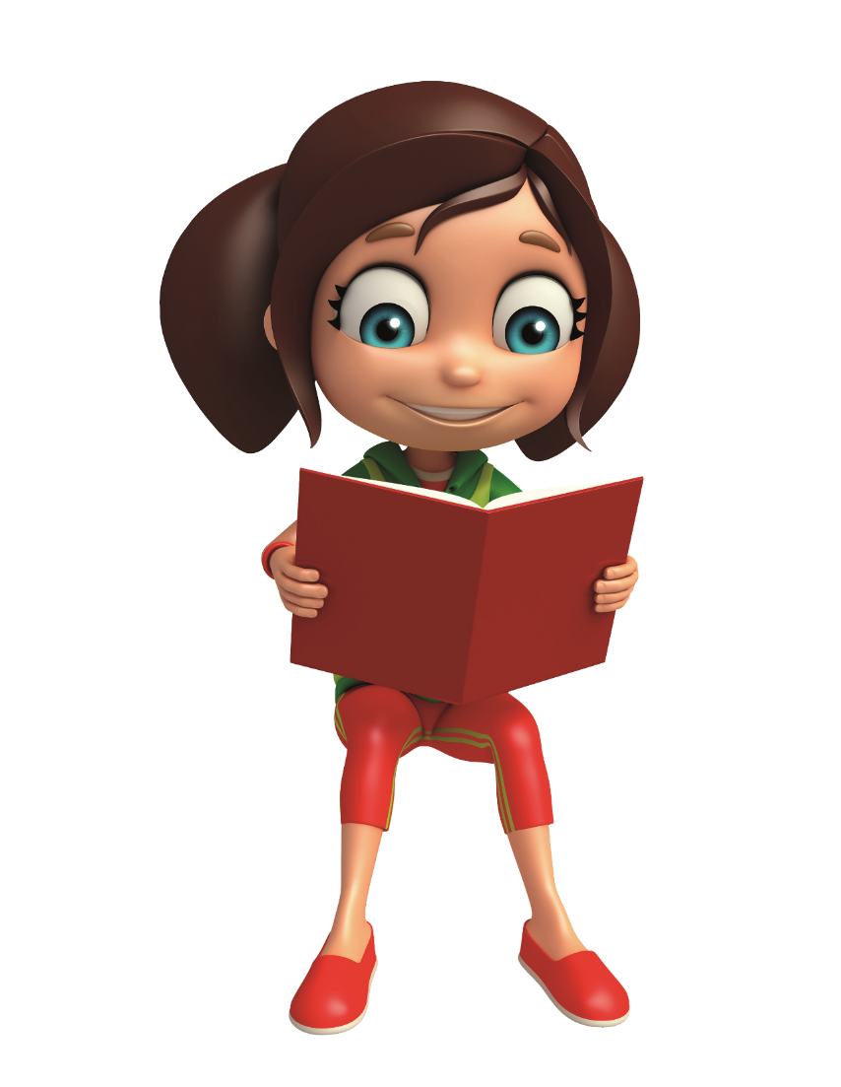
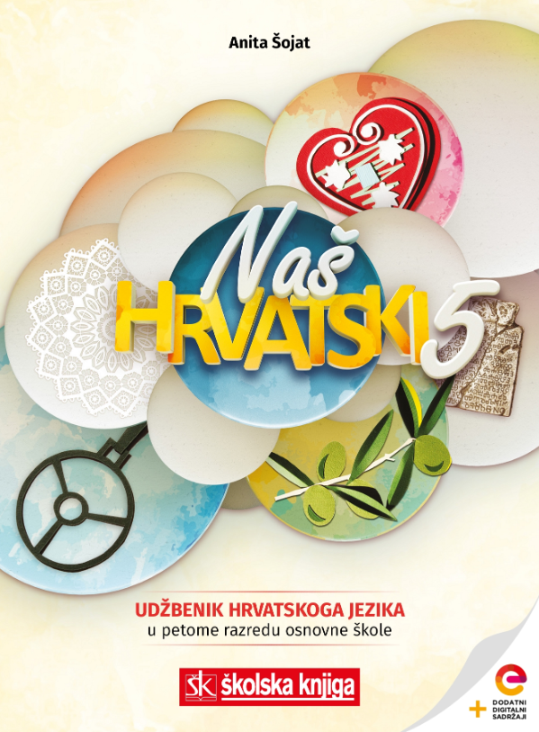

Instrumental

Slide 3



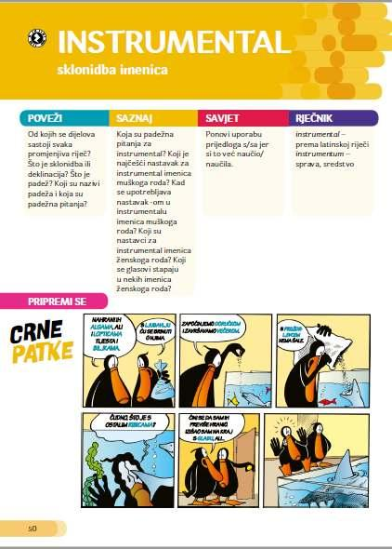

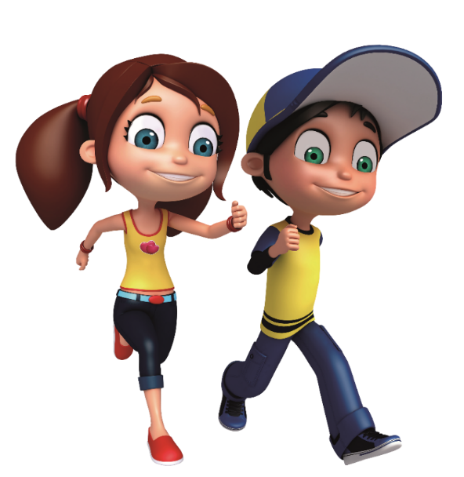
POVEŽI
Što je sklonidba ili deklinacija? Što je padež? Koji su nazivi
padeža i koja su padežna pitanja? Što su prijedlozi?

Slide 4

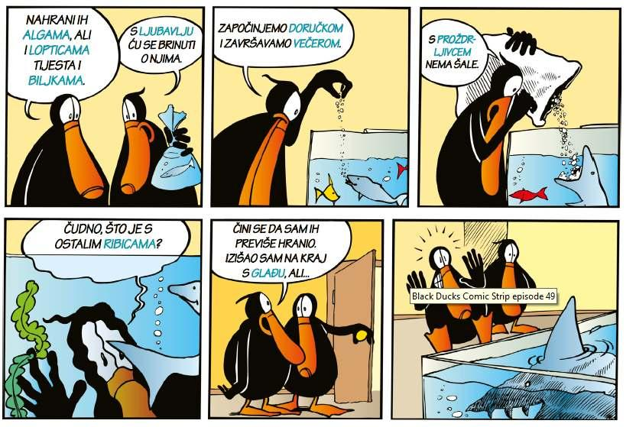

Instrumental
S kim?
Čime?
PRIPREMI SE
Promotri istaknute imenice.
Prepiši ih i uz svaku postavi odgovarajuće pitanje. Označi koje
znače živo, a koje neživo.

Slide 5


Promotri primjere. Postavi padežna pitanja za instrumental.
NAUČI
S proždrljivcem nema šale.
Čudno, što je s ostalim ribicama?
Nahrani ih lopticama tijesta.
Započinjemo doručkom.
S kim?
S kim?
PADEŽNA PITANJA
Instrumental odgovara na pitanja:
S kim? (za živo) i Čime? (za neživo) – putujem.
Čime?
Čime?
S kim? (za živo)
Čime?
(za neživo)
instrumental

Slide 6
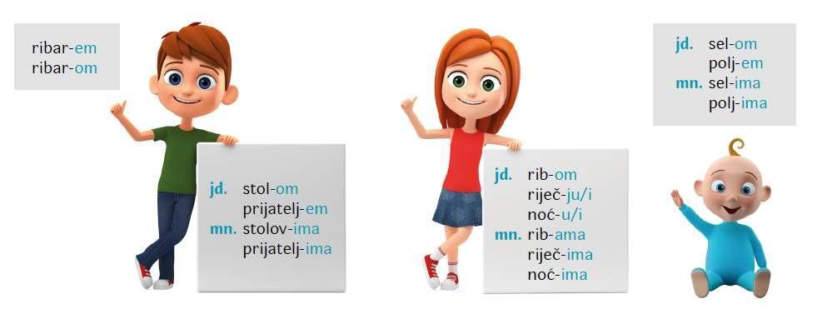

Promotri nastavke u instrumentalu za sva tri roda i oba broja.
NAUČI
NASTAVCI
Nastavci su za imenice u
muškome i srednjem rodu
instrumentala jednaki: -om
i -em.

Slide 7


S kojim prijedlozima dolazi instrumental? Koji prijedlog ide uz pitanje instrumentala za živo?
NAUČI
S ribicama razgovaram.
Među ribicama je uvijek živahno.
Pod akvarijem stoji hrana.
Nad akvarijem je svjetlo.
PRIJEDLOZI UZ INSTRUMENTAL
Kad odgovara na pitanje: S kim?, instrumental je najčešće uz prijedlog s/sa.
Kad odgovara na pitanje: Čime?, instrumental je najčešće bez prijedloga s/sa.
Instrumental može doći s prijedlogom i bez njega.

Slide 8


Promotri primjere. Kako su nastali oblici vlast – vlašću, glad – glađu?
TOČNO PIŠI I GOVORI
vlast + -ju t + j = ć
glad + -ju d + j = đ
sol + -ju l + j = lj
> vlašću/vlasti
> glađu/gladi
U instrumentalu nekih imenica ženskoga roda suglasnici d, t, l, n stapaju se sa suglasnikom j u
nove glasove ć, đ, lj, nj.
> vlašću/vlasti
- suglasnik se stapa sa suglasnikom j u novi glas – glasovna promjena

Slide 9
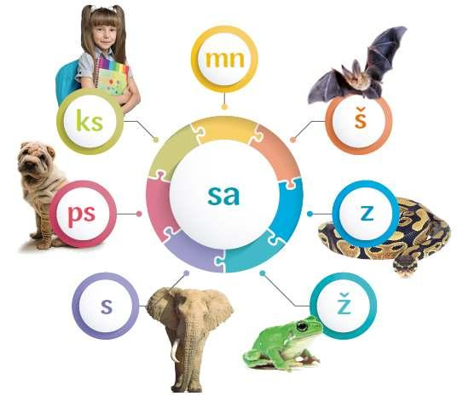
Promotri primjere. Označi koji je točan, a koji netočan znakovima X ili √.
TOČNO PIŠI I GOVORI
Putovat ćemo s autobusom.
X
Putovat ćemo autobusom.
√
Kada odgovara na pitanje Čime?, piše se bez prijedloga i označava sredstvo (autobusom, vlakom).
Putujem s sestrom.
X
Putujem sestrom.
X
Kada odgovara na pitanje S kim?, piše se s prijedlogom s/sa i označava društvo (sa sestrom, s bratom)
Putujem sa sestrom.
√
Ponovi uporabu prijedloga s/sa!

Slide 10
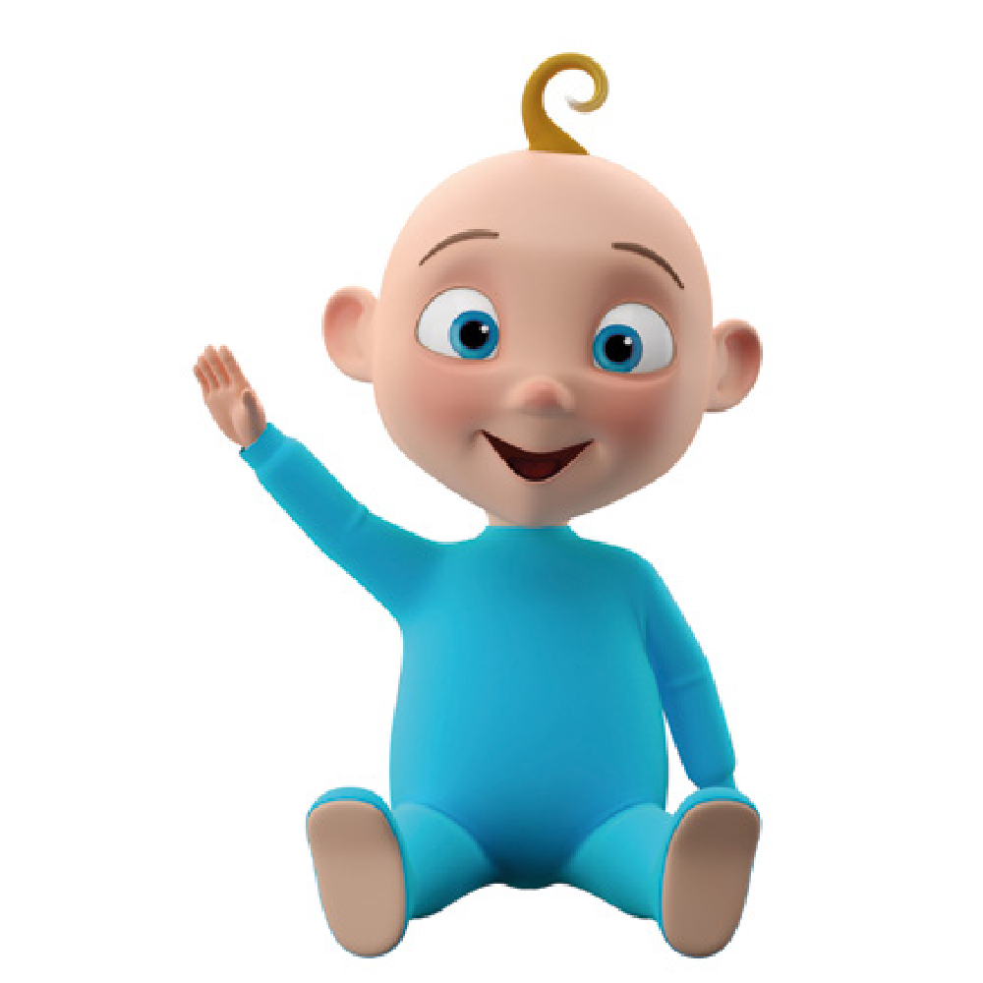

UVJEŽBAVANJE
REČENICE
Išao sam (romobil) i (Žarko) na rijeku.
Tamo smo se susreli (ribar) iz sela.
Do rijeke smo šetali lijepim (selo).
Pričao je kako rubu treba dobro začiniti (sol).
Prepiši sljedeće rečenice tako da imenice staviš u instrumental i napišeš prijedlog s/sa ukoliko je potrebno.
Izdvoji imenicu koja može imati dva oblika.
Ispiši imenicu u kojoj se dogodila glasovna promjena
Imam rješenja!

Slide 11
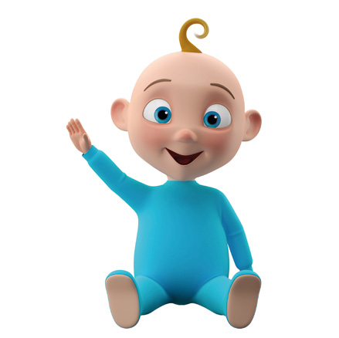
a)
1. Išao sam romobilom i sa Žarkom na rijeku.
2. Tamo smo se susreli s ribarom/ribarem iz sela.
3. Do rijeke smo šetali lijepim selom.
4. Pričao je kako ribu treba dobro začiniti solju.
b)
Riječ koja može imati dva oblika: ribarom/ribarem
c)
Riječ s glasovnom promjenom: sol - solju
RJEŠENJA

Slide 12







Iz Puta u Baranju ispiši instrumentale i zaigraj igru.
Provjeri svoje znanje s pomoću nastavnih listića.
PONOVI
Poslušaj audiosažetke i utvrdi znanje o instrumentalu.
Samovrednuj poznavanje instrumentala s pomoću izlazne kartice.
Preuzmi sažetak i igrom Točno ili netočno ponovi.

